Slide 1

ТЕМА 1.1
Технология
клиент–сервер
Поймём, как браузер разговаривает с сервером и зачем сервер нужен сайту.
Представь интернет как кафе: клиент делает заказ, сервер готовит ответ.
Разработка web-приложений • курс
01 / 21

Slide 2
1.1 • идея
Что такое клиент–сервер?
Это модель, где одно устройство просит, а другое отвечает.
💻
Клиент
браузер, телефон, приложение
🌐
🖥️
Сервер
мощный компьютер с сайтом
Интернет
Клиент отправляет запрос.
Сервер ищет нужные данные.
Клиент показывает красивую страницу.
Разработка web-приложений • курс
02 / 21

Slide 3

1.1 • сервер
Сервер — это не «магия»
Это компьютер, который работает почти всегда и обслуживает много пользователей.
1
хранит файлы сайта
2
принимает запросы
3
отправляет ответы
Сервер может быть в дата-центре или у тебя на компьютере как локальный сервер.
Разработка web-приложений • курс
03 / 21

Slide 4

1.1 • запрос
Как летит страница?
Браузер и сервер общаются короткими сообщениями: запрос → ответ.
1
вводим адрес сайта
2
браузер просит страницу
3
сервер собирает ответ
4
браузер рисует сайт
HTTP — это «язык просьб и ответов» между браузером и сервером.
Разработка web-приложений • курс
04 / 21

Slide 5

1.1 • виды
Какие бывают серверы?
У каждого сервера своя работа — как у персонажа в команде.
🌍
Web-сервер
выдаёт страницы сайта
📁
Файловый сервер
хранит документы
🗄️
Сервер БД
держит таблицы и записи
✉️
Почтовый сервер
отправляет письма
Разработка web-приложений • курс
05 / 21

Slide 6
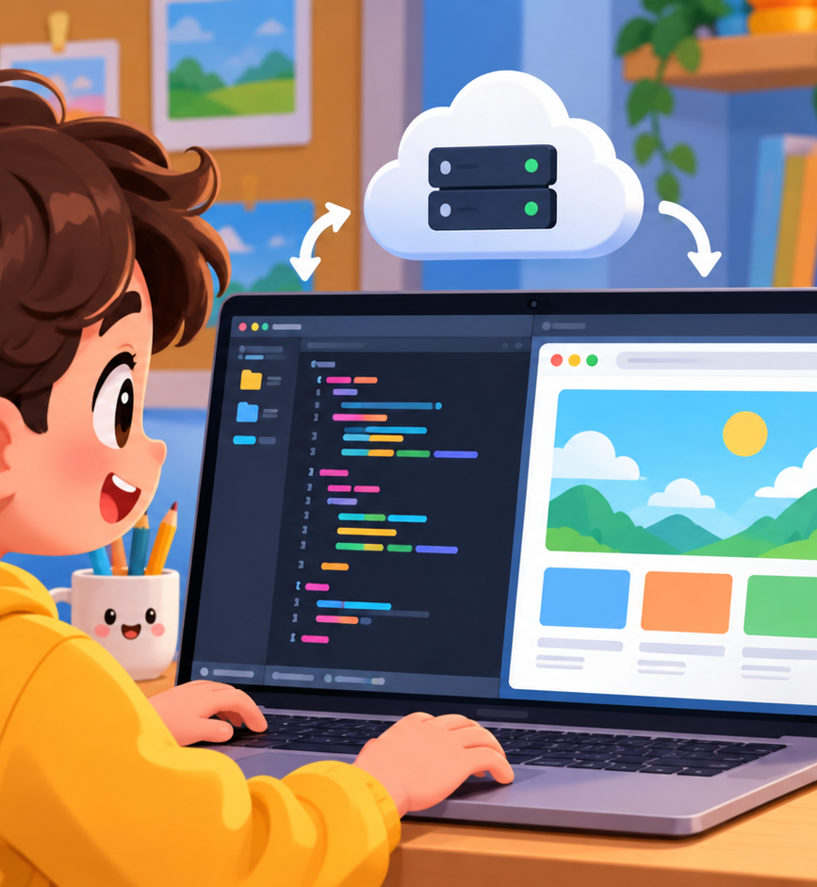
1.1 • локально
Локальный сервер
Это учебный сервер прямо на твоём компьютере.
Можно запускать PHP без реального хостинга.
Работает адрес вроде localhost.
Удобно пробовать, ошибаться и исправлять.
Примеры программ: OpenServer, XAMPP, MAMP.
Разработка web-приложений • курс
06 / 21

Slide 7
1.1 • практика
Мини-квест: запусти сервер
Цель: увидеть свою страницу через localhost.
⚙️
1. Установи
локальный сервер
📄
2. Положи
файл в папку сайта
🌐
3. Открой
localhost
✅
4. Проверь
результат
index.html
Если страница открылась — ты уже сделал маленький web-проект.
<!doctype html>
<h1>Мой первый сайт</h1>
<p>Сервер работает!</p>
Разработка web-приложений • курс
07 / 21

Slide 8

ТЕМА 1.2
Язык PHP
Начинаем писать серверные скрипты: переменные, типы данных и первые команды.
PHP выполняется на сервере, а браузер получает уже готовый HTML.
Разработка web-приложений • курс
08 / 21

Slide 9
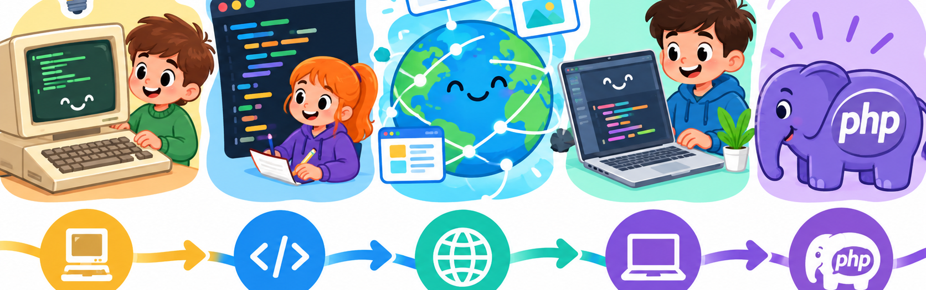
1.2 • история
Краткая история PHP
Главная идея PHP: быстро создавать динамические web-страницы.
PHP появился в 1995 году как набор инструментов для сайтов, а позже стал полноценным языком.
Разработка web-приложений • курс
09 / 21

Slide 10

1.2 • где работает
Где живёт PHP?
PHP-код работает на сервере, поэтому пользователь не видит его напрямую.
создаёт HTML на лету;
проверяет формы;
работает с файлами и базой данных;
помогает делать личные кабинеты.
Браузер получает результат, а не весь «секретный» PHP-код.
Разработка web-приложений • курс
10 / 21

Slide 11
1.2 • первый скрипт
Первый PHP-файл
Файл обычно сохраняют с расширением .php
hello.php
<?php
echo "Привет, мир!";
?>
Привет, мир!
Так браузер видит результат работы PHP.
echo — команда, которая выводит текст на страницу.
Разработка web-приложений • курс
11 / 21

Slide 12

1.2 • синтаксис
Синтаксис: правила записи
PHP любит аккуратность: скобки, кавычки и точку с запятой.
🚪
<?php ... ?>
границы PHP-кода
⛳
;
конец команды
💬
// комментарий
пояснение для человека
Ошибка в одном символе может остановить скрипт — проверяй внимательно.
Разработка web-приложений • курс
12 / 21

Slide 13
1.2 • переменные
Переменные — коробочки с данными
В PHP имя переменной начинается со знака $.
$name
$age
$score
Никита
12
100
variables.php
Правило: понятное имя переменной помогает читать код.
$name = "Никита";
$age = 12;
$score = 100;
echo $name;
Разработка web-приложений • курс
13 / 21

Slide 14

1.2 • типы данных
Типы данных
Тип помогает понять, что лежит внутри переменной.
🔤
string — строка
"Привет"
🔢
int / float — числа
7 или 3.14
✅
bool — да или нет
true / false
📦
array — список
несколько значений
Разработка web-приложений • курс
14 / 21

Slide 15
1.2 • строки и числа
Строки и числа
С числами считают, со строками собирают текст.
data.php
$a = 10;
$b = 3;
echo $a + $b; // 13
$name = "Лена";
echo "Привет, " . $name;
Запомни
В PHP точка . склеивает строки.
Плюс + складывает числа.
Попробуй изменить имя и числа — результат сразу поменяется.
Разработка web-приложений • курс
15 / 21

Slide 16
1.2 • линейный скрипт
Линейный скрипт
Команды выполняются сверху вниз, как рецепт.
linear.php
📥
1. Взяли данные
$price = 100;
$count = 3;
$total = $price * $count;
echo "Итого: " . $total;
🧮
2. Посчитали
📤
3. Вывели ответ
Линейный сценарий — лучший старт: одна команда за другой.
Разработка web-приложений • курс
16 / 21

Slide 17
1.2 • PHP + HTML
PHP можно вставлять в HTML
Так сервер создаёт страницу с переменными данными.
profile.php
<h1>Профиль</h1>
<?php
$name = "Аня";
echo "<p>Привет, $name!</p>";
?>
Профиль
Привет, Аня!
Так выглядит готовый HTML.
Это похоже на конструктор: HTML — каркас, PHP — умная начинка.
Разработка web-приложений • курс
17 / 21

Slide 18
1.2 • ввод данных
Формы: пользователь вводит данные
PHP может принять имя, возраст или ответ из формы.
Форма
form.php
$name = $_GET["name"];
echo "Привет, " . $name;
Отправить
На следующих занятиях формы помогут сделать регистрацию и личный кабинет.
Разработка web-приложений • курс
18 / 21

Slide 19
1.2 • ошибки
Ошибки — это подсказки
Если скрипт не работает, компьютер пытается сказать, где искать проблему.
🧩
bug.php
Parse error
ошибка синтаксиса
<?php
echo "Привет"
?>
// забыли ;
📦
Undefined variable
переменная не создана
🔎
404
файл или адрес не найден
Совет: читай ошибку сверху вниз и проверяй строку, которую она показывает.
Разработка web-приложений • курс
19 / 21

Slide 20
1.2 • мини-проект
Мини-проект: генератор приветствия
Соберём маленькую страницу, которая сама подставляет имя.
quest.php
<?php
$name = "Маша";
$level = 1;
echo "Привет, $name!";
echo "<br>Твой уровень: $level";
?>
Привет, Маша!
Твой уровень: 1
Готово: PHP создал текст.
Усложнение: добавь переменную $coins и выведи количество монет.
Разработка web-приложений • курс
20 / 21

Slide 21

итоги
Что мы теперь знаем?
Ты сделал первый шаг к серверной web-разработке.
клиент просит, сервер отвечает;
локальный сервер помогает учиться;
PHP выполняется на сервере;
переменные и типы данных — основа скриптов.
Следующая цель: больше практики — условия, циклы, формы и авторизация.
Разработка web-приложений • курс
21 / 21

